Slide 1
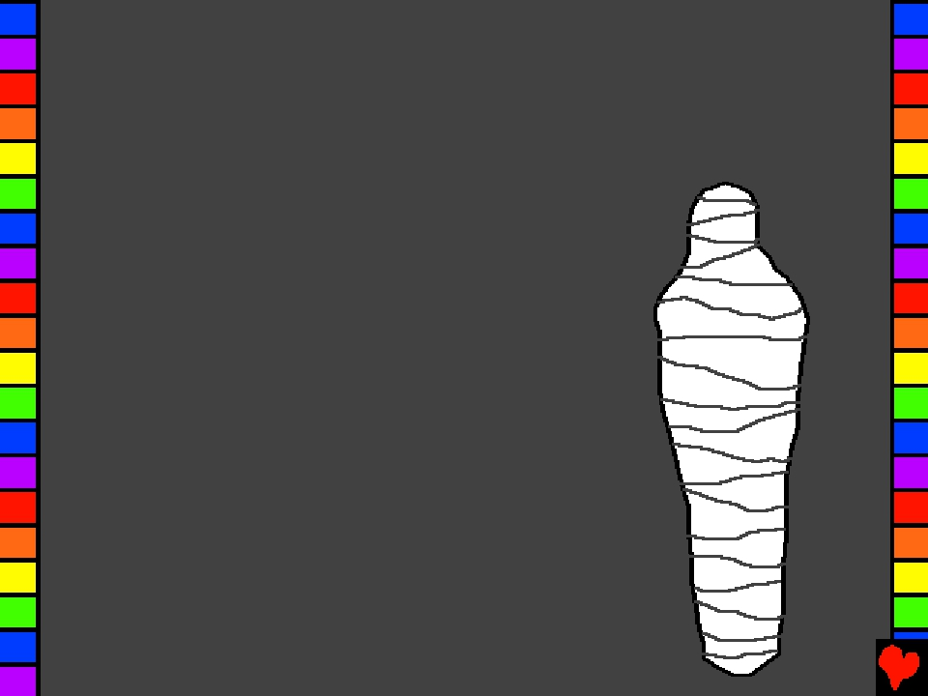
Библија за дјецу
представља
Исус и
Лазар

Slide 2
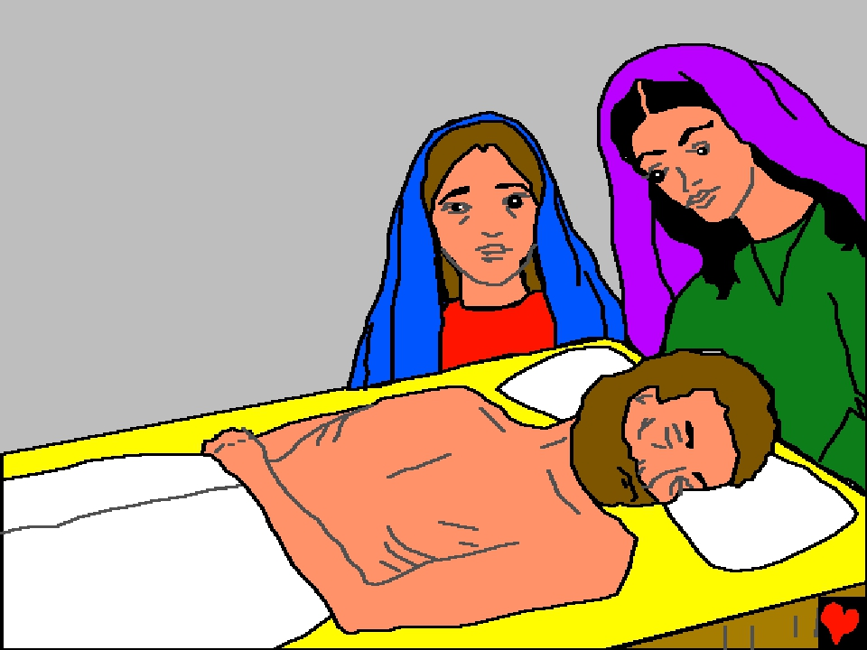
Марија и Марта су биле забринуте.
Њихов брат Лазар је био болестан-
веома болестан. Сестре
су знале да би Лазар
могао ускоро умријети.
Послале су по Исуса.
Он је волио ову
малу породицу
из Витаније.

Slide 3
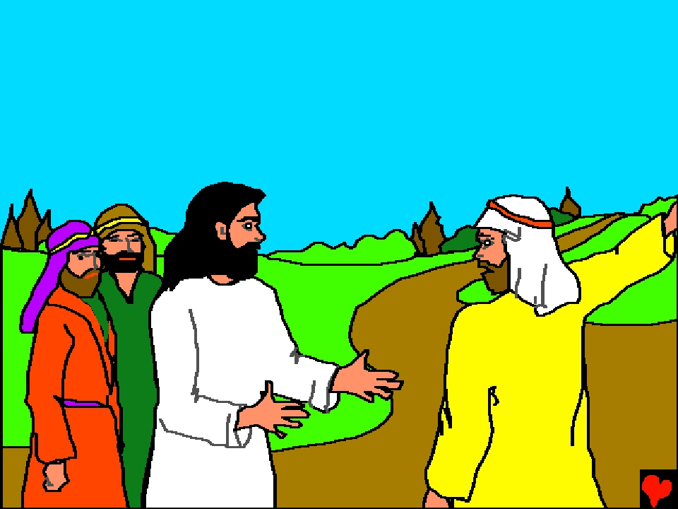
Када је Исус чуо за Лазара, рекао је апостолима:
„Ова болест се неће завршити смрћу”. Иако је
Исус био километрима далеко, знао је шта ће
се десити са Лазаром.

Slide 4
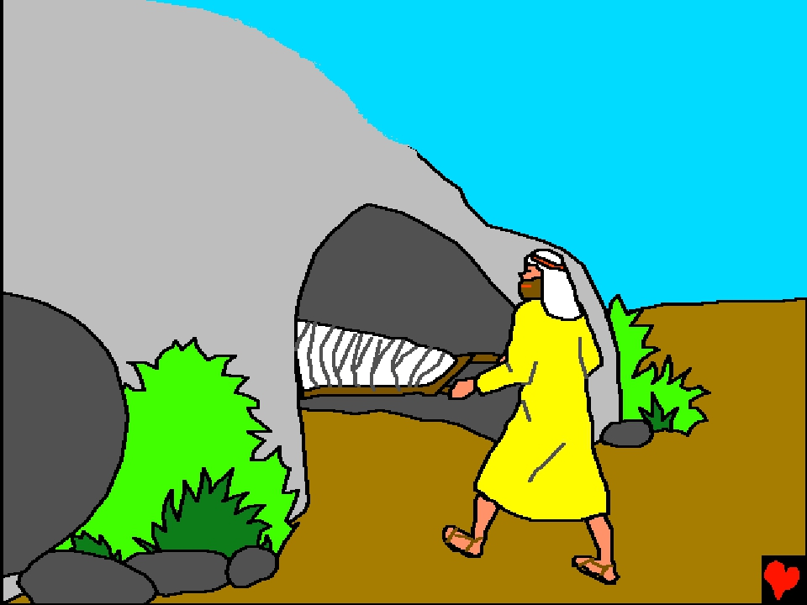
Исус је сачекао два дана прије него што је отишао
у Витлејем. Тада Он рече апостолима нешто што
је их је збунило. „Лазар је мртав. Драго ми је да
нисам био тамо тако да ви можете вјеровати”.
Шта су ове чудне ријечи
значиле? Шта је
Исус планирао
да уради?

Slide 5
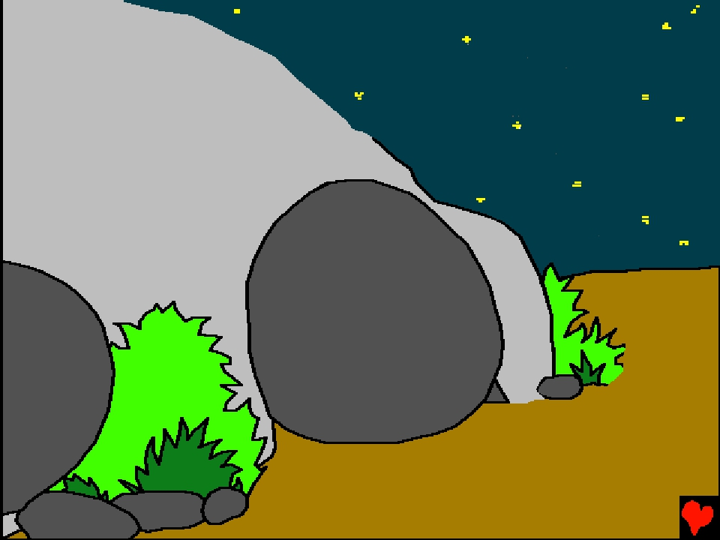
Када је Исус
стигао у Витанију,
Лазар је већ био мртав
четири дана. Његово
тијело, умотано у
платно, било је у
пећини-попут
гроба.

Slide 6
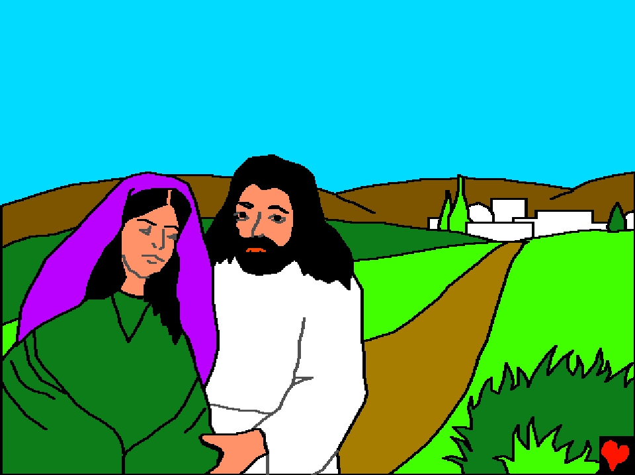
Марта је изишла у сусрет Исусу. „Твој брат ће
устати опет” рекао је Исус. „Знам-у васкрсењу
у посљедњи дан” одговорила је Марта. Она
је мислила на васкрсење које ће наступити
приликом другог Христовог доласка.

Slide 7
Али Исус је мислио нешто друго.

Slide 8
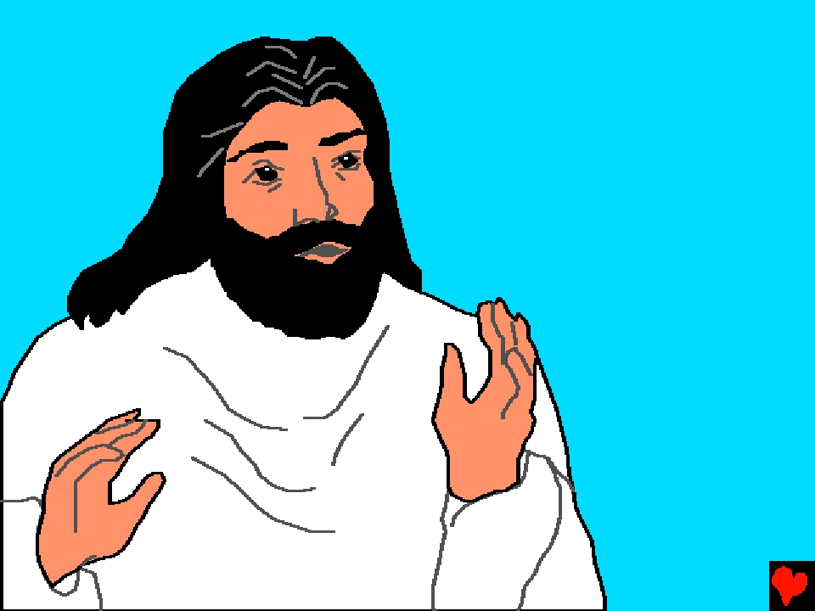
„Ја сам васкрсење
и живот” рекао је Исус
Марији. „Сваки онај који
вјерује у Мене живјеће
поново и када умре”.
Марта је вјеровала
Исусу. Знала је да је
Он Син Божији.
Али како би Он
могао помоћи
Лазару?

Slide 9
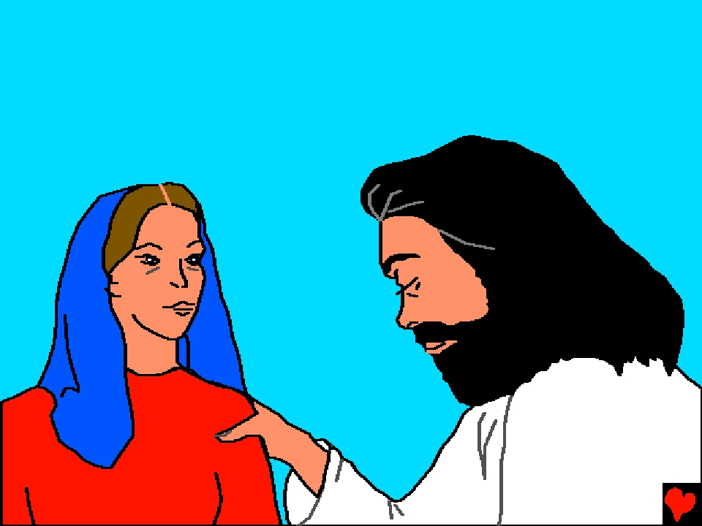
Свако је био тужан због Лазареве смрти.
Његова сестра Марија је плакала. Ту су били
и њени пријатељи који су покушавали
да је утјеше. Исус је плакао
такође.

Slide 10
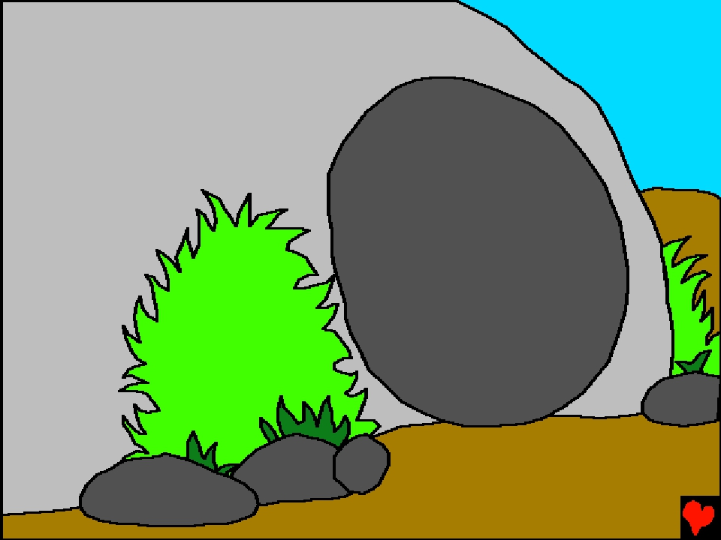
Исус је отишао са
људима до гроба.
Велики камен је
лежао преко
улаза.

Slide 11
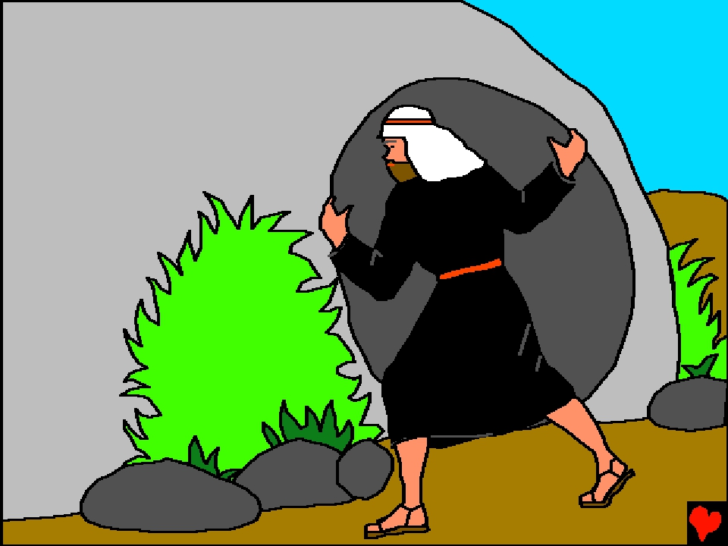
„Склоните камен”
наредио је Исус. На то
Марта рече: „Господе
већ заудара; јер је
четири дана
у гробу.”

Slide 12
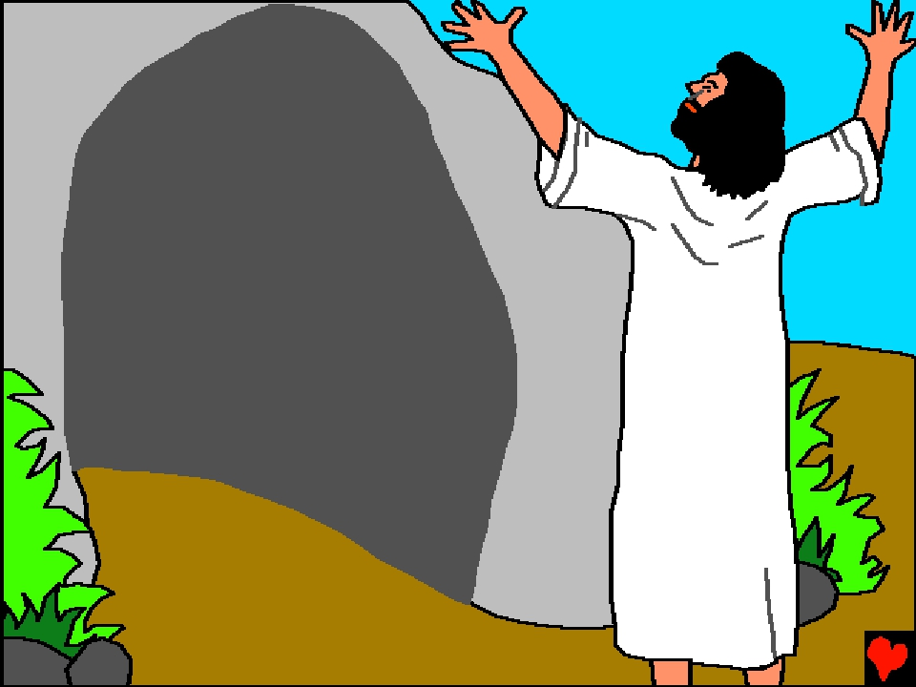
На Исусову
наредбу људи
склонише камен.
Тада се Исус помоли
Свом небеском Оцу.
Исус је хтио да учини
ово велико чудо да би
људи знали да Га је
Бог послао.

Slide 13
„Лазаре!”
викну Исус.
„Изађи!” Народ
мора да је зурио у
пећину у чуду.
Може ли Исус
учинити да мртав
човјек оживи?

Slide 14
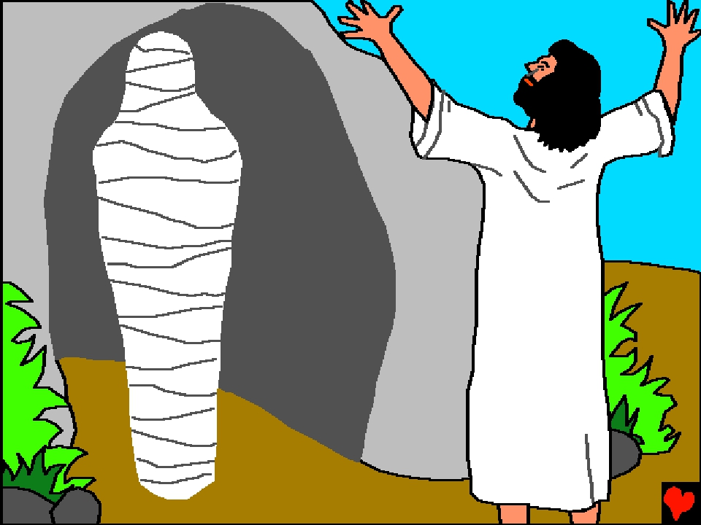
ДА!
Лазар је
изашао из
пећине,
сав умотан
у платно –
ЖИВ!

Slide 15
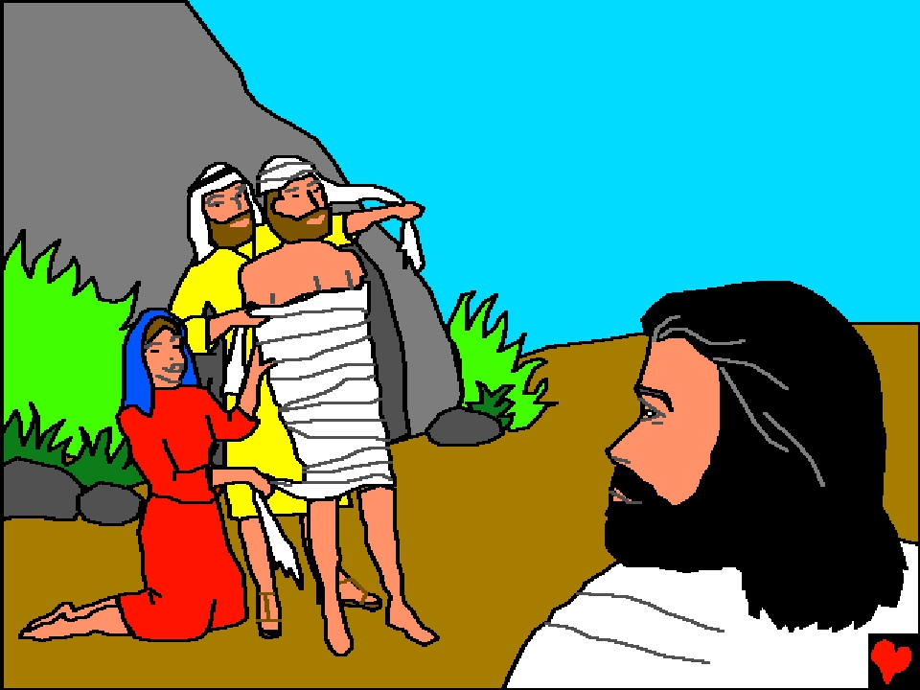
„Ослободите га” рекао је
Исус. „Пустите га да иде”.

Slide 16
Каква радост је настала! Сузе су се
преобратиле у смијех. Исус је
одржао Своју ријеч. Лазар
је био поново жив. Једино
Син Божији је могао дати
мртвом човјеку живот.

Slide 17
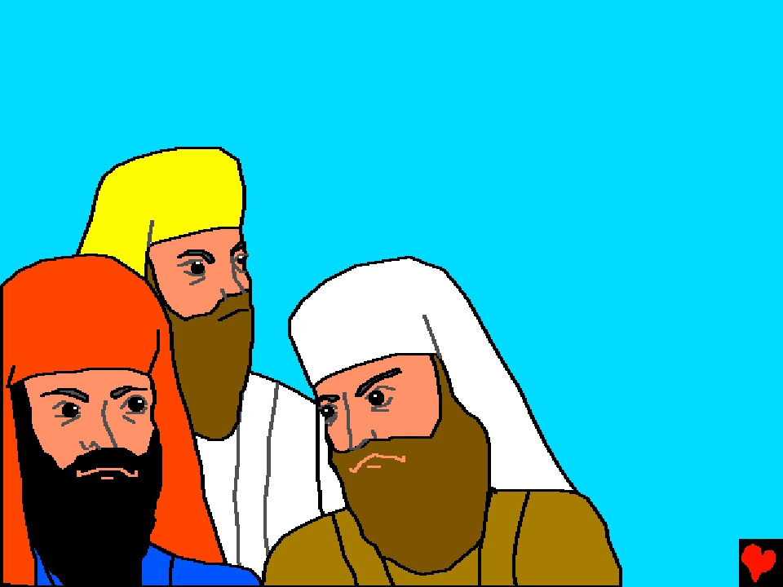
Многи су људи,видјевши ово чудо, повјеровали
у Исуса. Али неки су Га пријавили Његовим
непријатељима –старјешинама
храма. Љубоморни, ковали
су завјеру да убију Исуса.
Сазнавши ово
Исус је убрзо
отишао.

Slide 18
Исус и Лазар
Прича из Божије ријечи, Библије
је пронађена у
Јеванђеље по Јовану 11
„Улаз твоје ријечи даје свјетлост.”
Псалам 119:130

Slide 19
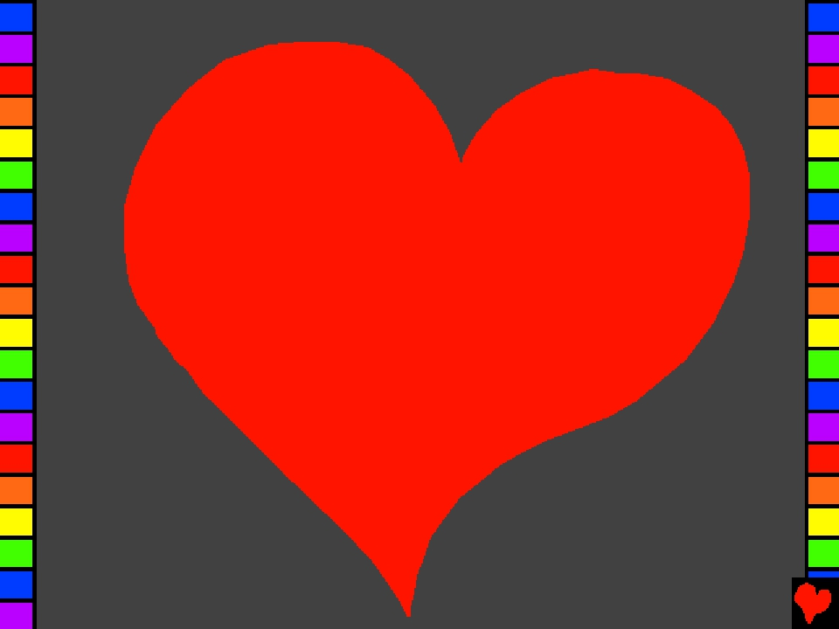
Крај

Slide 20
Ова Библијска прича нам говори о нашем предивном Богy
који нас је створио и који жели да га упознамо.
Бог зна да смо урадили лоше ствари, које је он назива гријехом.
Казна за гријех је смрт, али Бог те воли толико да је Сина свога
јединог, Исуса, дао да страда на крсту ради твојих гријехова.
Онда се Исус вратио из мртвих и отишао на Небо! Ако ти
вјерујеш у Исуса и замолиш Га да опрости твоје гријехове, Он ће
то учинити. Он ће доћи и живјети у теби сада, и ти ћеш живјет са
Њим заувијек.
Ако вјерујеш да је ово истина, реци ово Господу:
Драги Исусе, вјерујем да си ти Бог, и да си постао човјек који је
умро за моје гријехове, и сада Ти живиш опет. Молим те дођи у
мој животи опрости моје гријехове, тако да ја могу имати нови
живот сада, и једног дана ћу бити са Тобом заувијек. Помози да
те слушам и живим за тебе као Твоје дијете. Амин.
Читај Библију и разговарај са Господом сваки дан! Јован 3:16

